Slide 1
ф
ИНСТИТУТ ФИНАНСОВОЙ ГРАМОТНОСТИ - ФЕДЕРАЛЬНЫЙ МЕТОДИЧЕСКИЙ ЦЕНТР ПО ФИНАНСОВОЙ ГРАМОТНОСТИ ВЗРОСЛОГО НАСЕЛЕНИЯ МИНИСТЕРСТВА ФИНАНСОВ РФ
Участие граждан в бюджетном процессе
Рябова Ирина Сергеевна доцент Департамента общественных финансов Финансового университета

Slide 2
Основы участия граждан в бюджетном процессе
ф
ИНСТИТУТ ФИНАНСОВОЙ ГРАМОТНОСТИ - ФЕДЕРАЛЬНЫЙ МЕТОДИЧЕСКИЙ ЦЕНТР ПО ФИНАНСОВОЙ ГРАМОТНОСТИ ВЗРОСЛОГО НАСЕЛЕНИЯ МИНИСТЕРСТВА ФИНАНСОВ РФ
Выборная демократия
Повышение эффективности использования финансовых ресурсов органов власти
Общественное участие в бюджетном процессе.
ВНИМАНИЕ! Именно процессе!

Slide 3
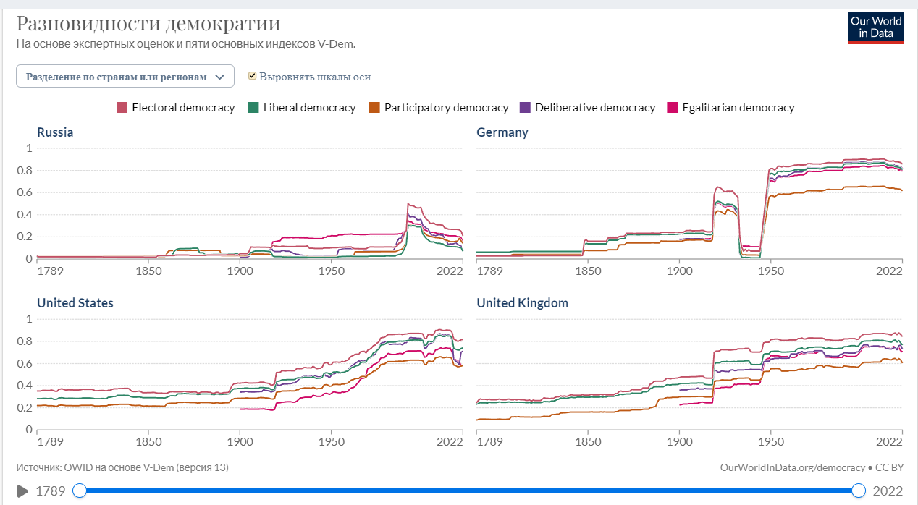
ф
ИНСТИТУТ ФИНАНСОВОЙ ГРАМОТНОСТИ - ФЕДЕРАЛЬНЫЙ МЕТОДИЧЕСКИЙ ЦЕНТР ПО ФИНАНСОВОЙ ГРАМОТНОСТИ ВЗРОСЛОГО НАСЕЛЕНИЯ МИНИСТЕРСТВА ФИНАНСОВ РФ
-.

Slide 4
Участие граждан в бюджетном процессе
ф
ИНСТИТУТ ФИНАНСОВОЙ ГРАМОТНОСТИ - ФЕДЕРАЛЬНЫЙ МЕТОДИЧЕСКИЙ ЦЕНТР ПО ФИНАНСОВОЙ ГРАМОТНОСТИ ВЗРОСЛОГО НАСЕЛЕНИЯ МИНИСТЕРСТВА ФИНАНСОВ РФ
-процесс взаимодействия граждан с органами власти в части реализации ими (органами власти) бюджетных полномочий.

Slide 5
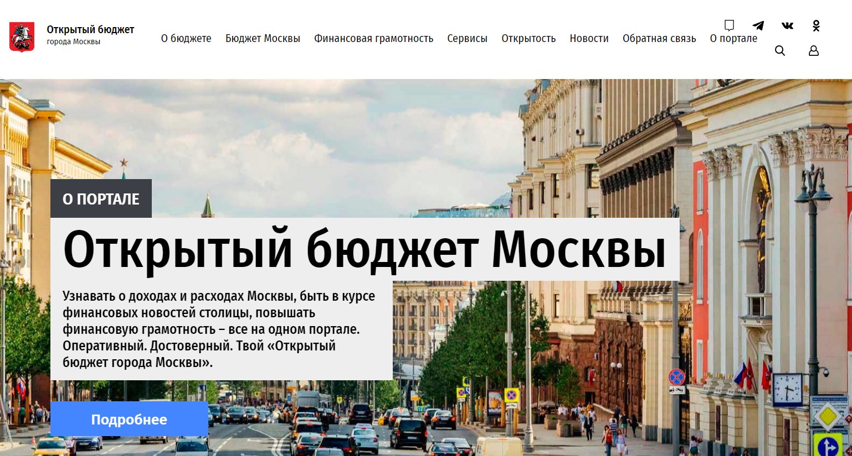
Формы участия граждан в бюджетном процессе
ф
ИНСТИТУТ ФИНАНСОВОЙ ГРАМОТНОСТИ - ФЕДЕРАЛЬНЫЙ МЕТОДИЧЕСКИЙ ЦЕНТР ПО ФИНАНСОВОЙ ГРАМОТНОСТИ ВЗРОСЛОГО НАСЕЛЕНИЯ МИНИСТЕРСТВА ФИНАНСОВ РФ
Активная
Пассивная

Slide 6
Всемирный банк: условия для участия граждан в бюджетном процессе
ф
ИНСТИТУТ ФИНАНСОВОЙ ГРАМОТНОСТИ - ФЕДЕРАЛЬНЫЙ МЕТОДИЧЕСКИЙ ЦЕНТР ПО ФИНАНСОВОЙ ГРАМОТНОСТИ ВЗРОСЛОГО НАСЕЛЕНИЯ МИНИСТЕРСТВА ФИНАНСОВ РФ
4 ФАКТОРА, НЕОБХОДИМЫЕ ДЛЯ УЧАСТИЯ ГРАЖДАН В БЮДЖЕТНОМ ПРОЦЕССЕ:
Поддержка местных органов власти
Гражданское общество, готовое к участию
Благоприятная политическая среда
Наличие финансовых ресурсов для финансирования проектов.

Slide 7
Бюджет для граждан
ф
ИНСТИТУТ ФИНАНСОВОЙ ГРАМОТНОСТИ - ФЕДЕРАЛЬНЫЙ МЕТОДИЧЕСКИЙ ЦЕНТР ПО ФИНАНСОВОЙ ГРАМОТНОСТИ ВЗРОСЛОГО НАСЕЛЕНИЯ МИНИСТЕРСТВА ФИНАНСОВ РФ
Принципы построения бюджета для граждан:
Достаточности
Понятности
Достоверности
Актуальности
Доступности
Своевременности

Slide 8
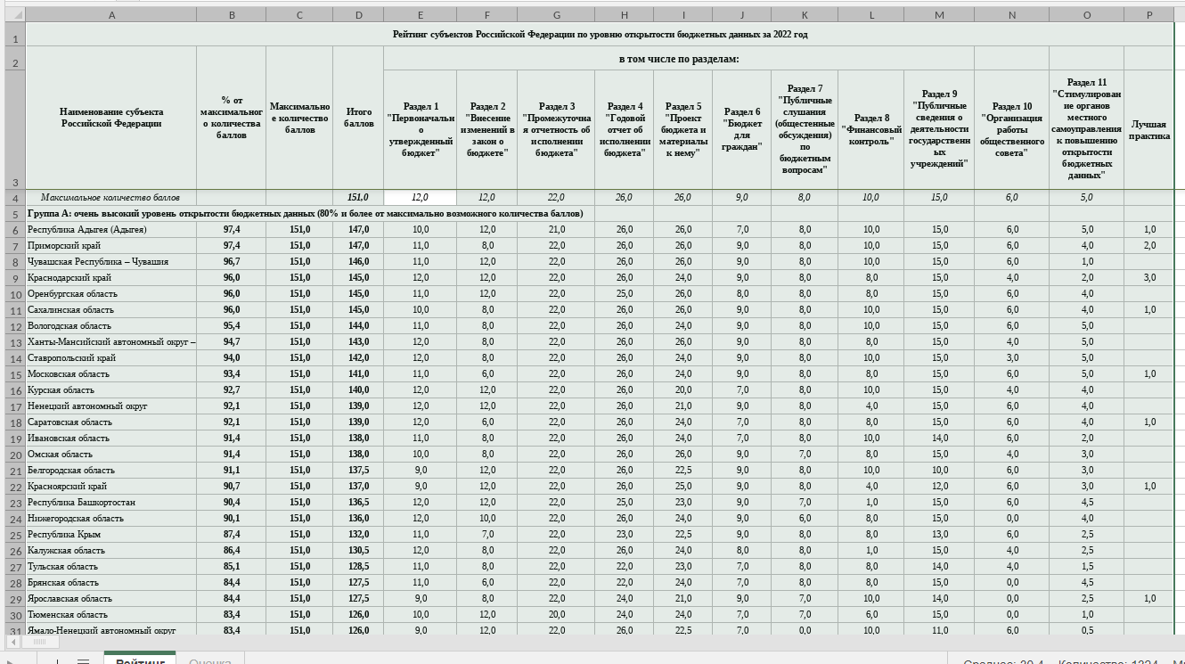
ф
ИНСТИТУТ ФИНАНСОВОЙ ГРАМОТНОСТИ - ФЕДЕРАЛЬНЫЙ МЕТОДИЧЕСКИЙ ЦЕНТР ПО ФИНАНСОВОЙ ГРАМОТНОСТИ ВЗРОСЛОГО НАСЕЛЕНИЯ МИНИСТЕРСТВА ФИНАНСОВ РФ

Slide 9
Самообложение
ф
ИНСТИТУТ ФИНАНСОВОЙ ГРАМОТНОСТИ - ФЕДЕРАЛЬНЫЙ МЕТОДИЧЕСКИЙ ЦЕНТР ПО ФИНАНСОВОЙ ГРАМОТНОСТИ ВЗРОСЛОГО НАСЕЛЕНИЯ МИНИСТЕРСТВА ФИНАНСОВ РФ
131 ФЗ - Под средствами самообложения граждан понимаются разовые платежи граждан, осуществляемые для решения конкретных вопросов местного значения. Размер платежей в порядке самообложения граждан устанавливается в абсолютной величине равным для всех жителей муниципального образования (населенного пункта (либо части его территории), входящего в состав поселения, внутригородского района, внутригородской территории города федерального значения, муниципального округа, городского округа либо расположенного на межселенной территории в границах муниципального района), за исключением отдельных категорий граждан, численность которых не может превышать 30 процентов от общего числа жителей муниципального образования (населенного пункта (либо части его территории), входящего в состав поселения, внутригородского района, внутригородской территории города федерального значения, муниципального округа, городского округа либо расположенного на межселенной территории в границах муниципального района) и для которых размер платежей может быть уменьшен.

Slide 10
Инициативное бюджетирование
ф
ИНСТИТУТ ФИНАНСОВОЙ ГРАМОТНОСТИ - ФЕДЕРАЛЬНЫЙ МЕТОДИЧЕСКИЙ ЦЕНТР ПО ФИНАНСОВОЙ ГРАМОТНОСТИ ВЗРОСЛОГО НАСЕЛЕНИЯ МИНИСТЕРСТВА ФИНАНСОВ РФ
- форма участия граждан (в том числе несовершеннолетних), сформировавшаяся в Российской Федерации в рамках идеологии непосредственного участия граждан (партисипации) в управлении вопросами развития общественной инфраструктуры, территориального развития на основе определения направлений расходования бюджетных средств.

Slide 11
Нормативные изменения в инициативном бюджетировании
ф
ИНСТИТУТ ФИНАНСОВОЙ ГРАМОТНОСТИ - ФЕДЕРАЛЬНЫЙ МЕТОДИЧЕСКИЙ ЦЕНТР ПО ФИНАНСОВОЙ ГРАМОТНОСТИ ВЗРОСЛОГО НАСЕЛЕНИЯ МИНИСТЕРСТВА ФИНАНСОВ РФ
20 июля 2020г. Федеральный закон 131-ФЗ «Об общих принципах организации местного самоуправления в Российской Федерации»
Поручение Президента Российской Федерации, определенное по итогам заседания Совета при Президенте Российской Федерации по развитию местного самоуправления 30 января 2020г. №Пр-354
Методические рекомендации по планированию расходов бюджета субъектов (местных бюджетов) в целях реализации инициативных проектов» (Приказ Минфина России от 15 декабря 2020г. №1101).

Slide 12
Алгоритм подачи проекта ИБ
ф
ИНСТИТУТ ФИНАНСОВОЙ ГРАМОТНОСТИ - ФЕДЕРАЛЬНЫЙ МЕТОДИЧЕСКИЙ ЦЕНТР ПО ФИНАНСОВОЙ ГРАМОТНОСТИ ВЗРОСЛОГО НАСЕЛЕНИЯ МИНИСТЕРСТВА ФИНАНСОВ РФ
Общественное обсуждение.
Формирование документации инициативного проекта.
Внесение инициативного проекта в местную администрацию.
Обнародование факта внесения проекта в местную администрацию.
Вынесение решения
Доработка проекта
Реализация.

Slide 13
Общественное обсуждение
ф
ИНСТИТУТ ФИНАНСОВОЙ ГРАМОТНОСТИ - ФЕДЕРАЛЬНЫЙ МЕТОДИЧЕСКИЙ ЦЕНТР ПО ФИНАНСОВОЙ ГРАМОТНОСТИ ВЗРОСЛОГО НАСЕЛЕНИЯ МИНИСТЕРСТВА ФИНАНСОВ РФ
Протокол /
подписные листы

Slide 14
Описание проекта ИБ
ф
ИНСТИТУТ ФИНАНСОВОЙ ГРАМОТНОСТИ - ФЕДЕРАЛЬНЫЙ МЕТОДИЧЕСКИЙ ЦЕНТР ПО ФИНАНСОВОЙ ГРАМОТНОСТИ ВЗРОСЛОГО НАСЕЛЕНИЯ МИНИСТЕРСТВА ФИНАНСОВ РФ
Описание проблемы
Мероприятия по решению проблемы
Результаты проекта
Сроки реализации
Расчет расходов
Участие граждан
Доля бюджетного финансирования
Геолокация проекта

Slide 15
Инициаторы
ф
ИНСТИТУТ ФИНАНСОВОЙ ГРАМОТНОСТИ - ФЕДЕРАЛЬНЫЙ МЕТОДИЧЕСКИЙ ЦЕНТР ПО ФИНАНСОВОЙ ГРАМОТНОСТИ ВЗРОСЛОГО НАСЕЛЕНИЯ МИНИСТЕРСТВА ФИНАНСОВ РФ
инициаторы
Инициативная группа
Староста сельского поселения
Органы территориального общественного самоуправления

Slide 16
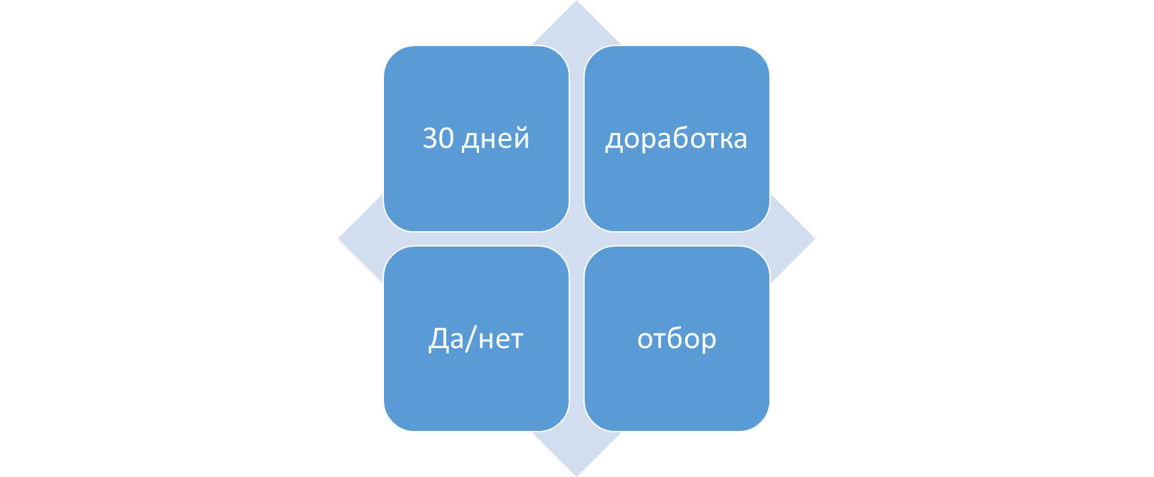
Рассмотрение проекта
ф
ИНСТИТУТ ФИНАНСОВОЙ ГРАМОТНОСТИ - ФЕДЕРАЛЬНЫЙ МЕТОДИЧЕСКИЙ ЦЕНТР ПО ФИНАНСОВОЙ ГРАМОТНОСТИ ВЗРОСЛОГО НАСЕЛЕНИЯ МИНИСТЕРСТВА ФИНАНСОВ РФ

Slide 17
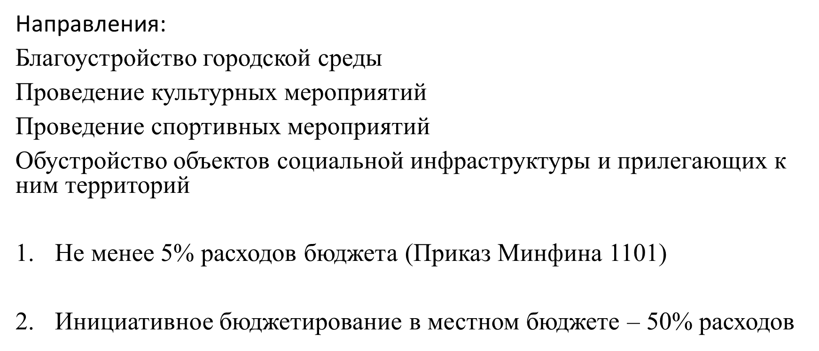
Нормативные ограничения
ф
ИНСТИТУТ ФИНАНСОВОЙ ГРАМОТНОСТИ - ФЕДЕРАЛЬНЫЙ МЕТОДИЧЕСКИЙ ЦЕНТР ПО ФИНАНСОВОЙ ГРАМОТНОСТИ ВЗРОСЛОГО НАСЕЛЕНИЯ МИНИСТЕРСТВА ФИНАНСОВ РФ

Slide 18
Школьное инициативное бюджетирование
ф
ИНСТИТУТ ФИНАНСОВОЙ ГРАМОТНОСТИ - ФЕДЕРАЛЬНЫЙ МЕТОДИЧЕСКИЙ ЦЕНТР ПО ФИНАНСОВОЙ ГРАМОТНОСТИ ВЗРОСЛОГО НАСЕЛЕНИЯ МИНИСТЕРСТВА ФИНАНСОВ РФ
Миссия - активизация подготовки школьников к их участию в общественных изменениях и обеспечение формирования важных элементов функциональной грамотности школьников, основ гражданской мотивации и активного гражданского поведения
2021г. – Концепция развития школьного инициативного бюджетирования (НИФИ Минфина России)

Slide 19
Полезные ссылки:
ф
ИНСТИТУТ ФИНАНСОВОЙ ГРАМОТНОСТИ - ФЕДЕРАЛЬНЫЙ МЕТОДИЧЕСКИЙ ЦЕНТР ПО ФИНАНСОВОЙ ГРАМОТНОСТИ ВЗРОСЛОГО НАСЕЛЕНИЯ МИНИСТЕРСТВА ФИНАНСОВ РФ
Партисипаторное бюджетирование. Всемирный банк: https://openknowledge.worldbank.org/server/api/core/bitstreams/bfb2f14e-41c5-5503-ba54-9cfcb804f51c/content
НИФИ Министерства финансов Российской Федерации https://www.nifi.ru/ru/initsiativnoe-byudzhetirovanie

Slide 20
Спасибо за внимание!
ф
ИНСТИТУТ ФИНАНСОВОЙ ГРАМОТНОСТИ - ФЕДЕРАЛЬНЫЙ МЕТОДИЧЕСКИЙ ЦЕНТР ПО ФИНАНСОВОЙ ГРАМОТНОСТИ ВЗРОСЛОГО НАСЕЛЕНИЯ МИНИСТЕРСТВА ФИНАНСОВ РФ

Slide 21
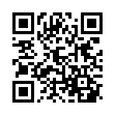
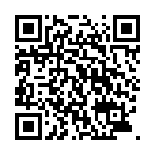
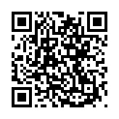
Институт финансовой грамотности
КАНАЛЫ КОММУНИКАЦИИ
ОФИЦИАЛЬНЫЕ СООБЩЕСТВА В СОЦИАЛЬНЫХ СЕТЯХ
ОФИЦИАЛЬНЫЙ САЙТ
vk.com/ifgfu
t.me/fingramota_ifg
fa.ru/org/science/ifg
методическая поддержка финансовых консультантов
разбор кейсов, практик, сложных ситуаций по финансовой грамотности
ответы на вопросы
анонсы мероприятий
новости ИФГ и не только
IFG@fa.ru

